Slide 1
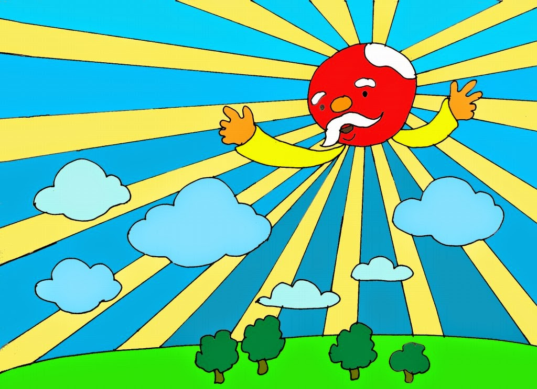
HOẠT ĐỘNG: LQTPVH
Đề tài:
THƠ “ Ông mặt trời”

Slide 2
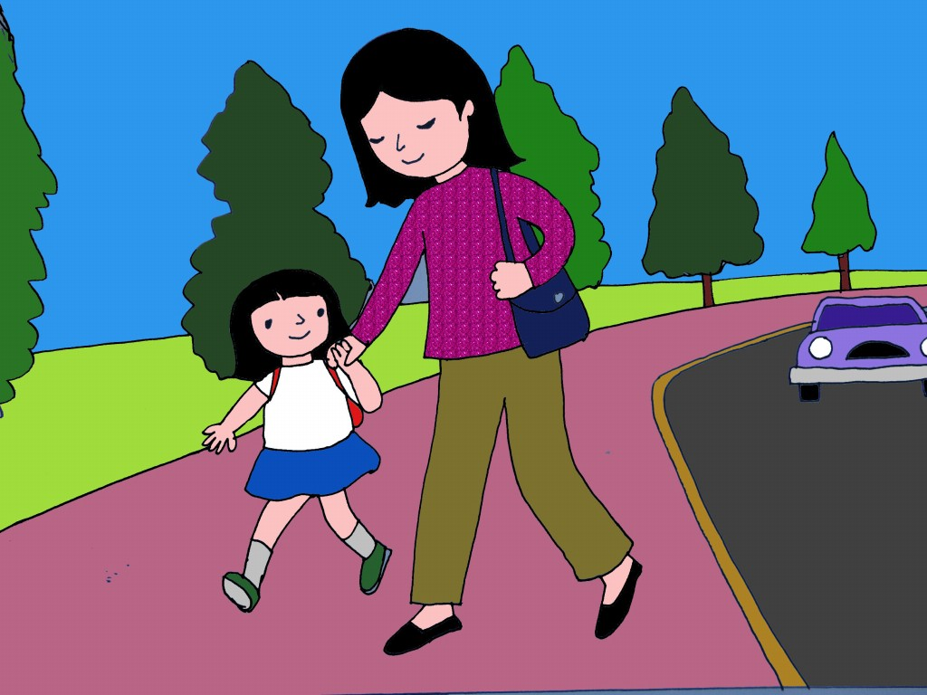

Slide 3
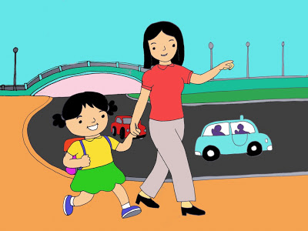

Slide 4
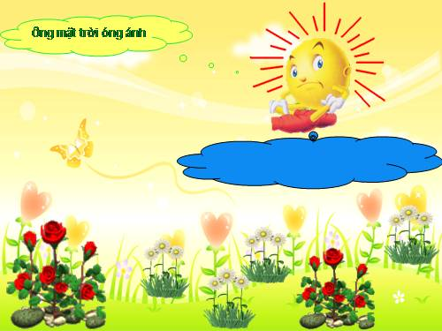

Slide 5
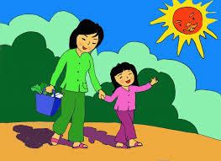
Tỏa nắng hai mẹ con
Bóng con vè bóng mẹ
Dắt nhau đi trên đường

Slide 6
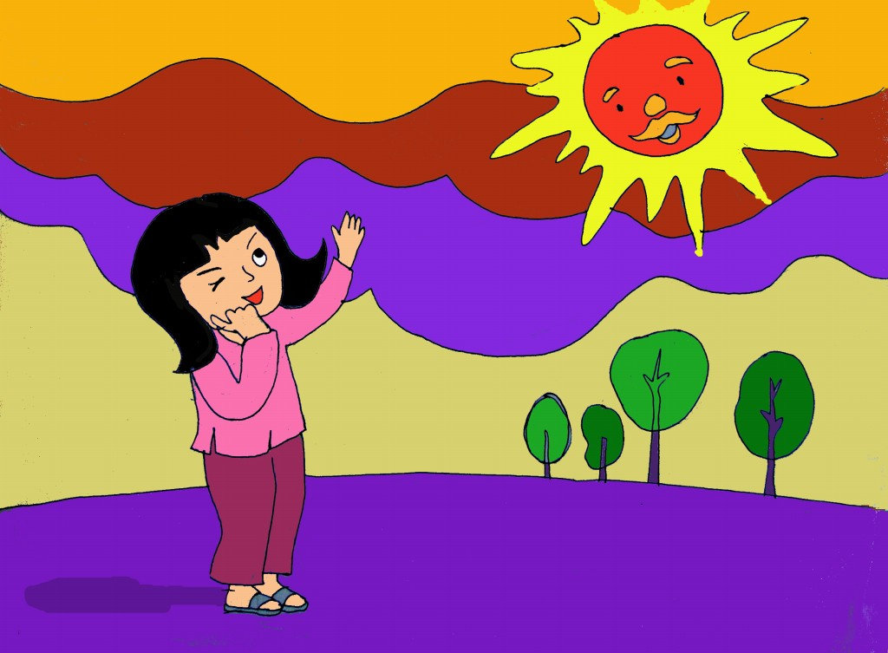
Ông nhíu mắt nhìn em
Em nhíu mắt nhìn ông

Slide 7
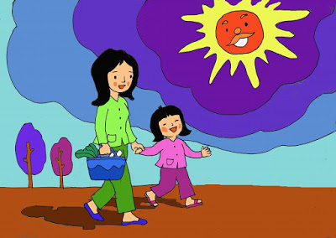
Ông ở trên trời nhé
Cháu ở dưới này thôi
Hai ông cháu cùng cười
Mẹ cười đi bên cạnh
Ông mặt trời óng ánh

Slide 8

Đàm thoại, trích dẫn
“ ông mặt trời”

Slide 9

Trẻ đọc thơ

Slide 10
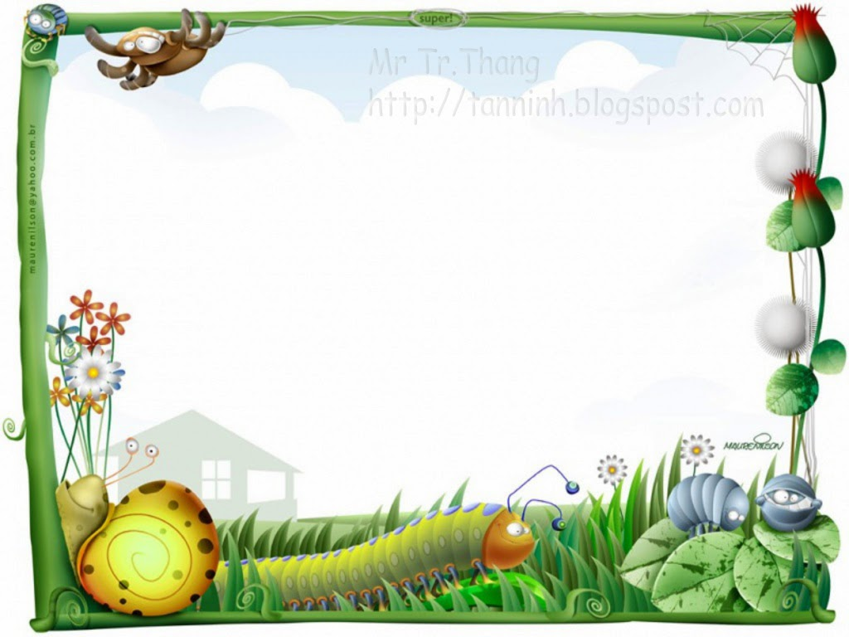
Hoạt động kết thúc: Trò chơi
Xếp tranh theo nội dung bài thơ
Hết giờ

Slide 11

Cảm ơn các cô giáo

